Slide 1
CAP. 5
CRISTIANISMO CONTEMPORÁNEO
Paulo Clézio dos Santos es doctor en Teología y profesor
de la Universidad Adventista de Bolivia

Slide 2
Existe, en el interior del hombre, una profunda necesidad de relacionarse, conocer a otros iguales, ser amado y afirmado por ellos. T. S. Eliot declaró que “no existe vida que no se encuentre en comunidad”. Esta afirmación está en plena armonía con el plan de Dios para la humanidad. (Gén 2:18).

Slide 3
Un ejemplo claro puede ser observado en un análisis del sistema empleado durante la Segunda Guerra Mundial, a fin de extraer informaciones de los prisioneros de guerra. Los investigadores detectaron que la incomunicación era el medio más eficaz para conmover al prisionero y fragilizarlo, al punto de obtener las informaciones deseadas. Después de pocos días de incomunicación, la mayoría de los prisioneros confesaban todo; incluso estaban dispuestos a delatar los planes de guerra de su país.

Slide 4
No obstante, los servicios religiosos
tradicionales, principalmente la realidad vivida por la iglesia popular del siglo XVI, carecía de las Condiciones para el desarrollo
del compañerismo y la amistad
cristiana, por medio de los cuales estas necesidades pudiesen ser resueltas.

Slide 5
GRUPOS PEQUEÑOS DESPUÉS DE LA REFORMA
Estos diferentes movimientos, a semejanza del primer período de la reforma, abogaron por una nueva restauración de las raíces teológicas, que constituyera un regreso a los orígenes de la iglesia primitiva. En este capítulo, se analizará la función que desempeñaron los pequeños grupos y las reuniones relacionales en los desdoblamientos anglicano, luterano y anabaptista, alcanzando el surgimiento del Adventismo en el siglo XIX.

Slide 6
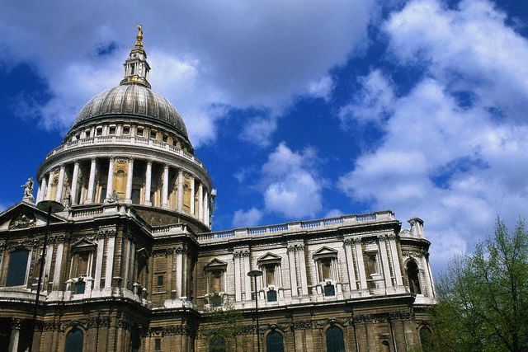
Los Anglicanos
En cuanto a la parroquia anglicana y la iglesia católica romana, estaban ociosas y prácticamente inoperantes durante la semana. Los templos puritanos permanecían abiertos los sábados, pero el espacio principal de actividades religiosas durante los otros seis días de la semana eran los hogares, donde se desarrollaba una actividad diligente y fecunda.

Slide 7
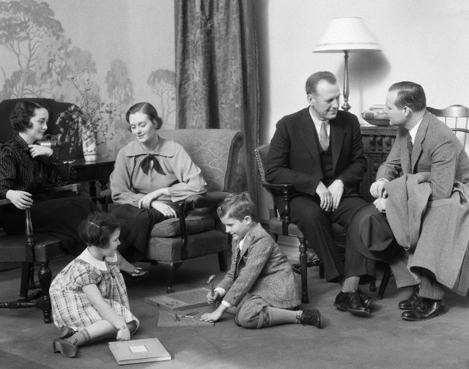
Dentro de cada casa, el padre desempeñaba la función de ministro incentivando, en la participación y en las interpretaciones de la Biblia, tanto a su propia familia como a los vecinos que los acompañaban. Al mismo tiempo, a los niños se les enseñaba estrategias de cómo estudiar la Biblia, creando de este modo un énfasis sin precedentes vinculado a la educación y la alfabetización.

Slide 8
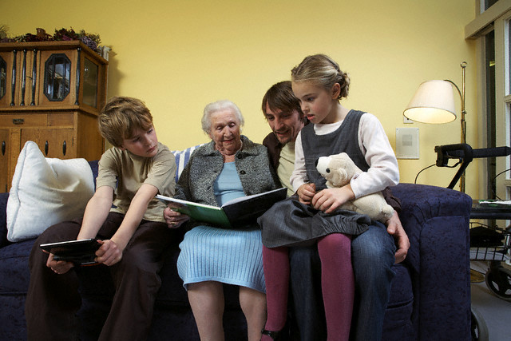
Con todo, los pequeños grupos y las reuniones en casas de familia no fueron implementados solamente por los grupos disidentes del anglicanismo; esto mismo pudo ser verificado en el luteranismo.

Slide 9
LOS LUTERANOS
Dentro de la Iglesia Luterana, surgió un grupo desilusionado con el luteranismo, denominado los Pietistas. Este movimiento no rechazaba la reforma ni la teología de Lutero; más bien, la consideraba incompleta, y por esto pretendía estimular una nueva modificación.

Slide 10
En los Huis Kerk, las solemnidades ocurrían dos veces por semana, y eran frecuentadas por hombres y mujeres. En poco tiempo, estas reuniones se extendieron a lo largo de la ciudad. Personas interesadas en la edificación espiritual se incorporaban al movimiento, intentando desarrollar la piedad cristiana, la devoción y el apoyo mutuo, formando, de este modo, centenas de células.

Slide 11
Una de las características de estas reuniones era la facultad de que cada uno de los integrantes pudiera expresar libremente las cargas y las congojas que los afligían. Con gran celo, era predicado el arrepentimiento, denunciado la apostasía de la “Novia de Cristo” de su primer amor. Conjuntamente, se proclamaba un sólido mensaje, enfatizando el mandato bíblico del carácter y la vida santa.

Slide 12
Tres tipos de pequeños grupos fueron organizados por Zinzendorf en Herrnhut:
El primero estaba formado por señores casados, denominado Banden [Bandas]: sus reuniones eran realizadas en los hogares con la duración de aproximadamente una hora, donde se confesaba las faltas unos a los otros, se oraba unos por los otros y se expresaban los testimonios.

Slide 13
El segundo, Coros, organizaba a los miembros en grupos heterogéneos: casados, viudos, jóvenes, en los que se priorizaba la enseñanza.
El tercero y último, conocido como La Sociedad de la Diáspora, estuvo integrado por misioneros que viajaban por diversos lugares, donde se reunían en los hogares para cantar, orar y leer la Biblia.

Slide 14
En estos grupos, se desarrollaban pequeñas reuniones interactivas de cristianos laicos que se abocaban a la exposición de la Biblia, la exhortación, la oración y el canto. En lugar de que la enseñanza fuese suministrada por una única persona, fue adoptado el formato de reunión descripta por el apóstol Pablo, en 1 Corintios 14, donde subraya el modelo de reuniones en las casas. En estas, podían expresar sus pensamientos piadosos, los cuales se volvían instructivos para los demás, sin desórdenes ni contiendas.

Slide 15
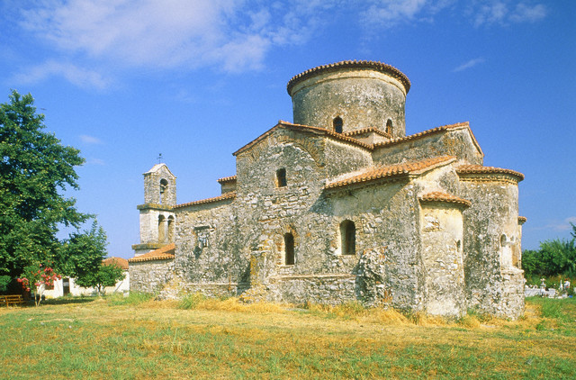
En un corto espacio de tiempo, esta comunidad se volvió célebre. La fuerte estructura de pequeños grupos desarrollada allí dio origen al mayor movimiento protestante del mundo en aquel tiempo. Por otro lado, como resultado de los esfuerzos de renovación, Zinzendorf fue severamente difamado y perseguido, literalmente acosado por toda Alemania. Cuando huía de ciudad en ciudad, surgían nuevas iglesias en las casas, reavivando la estéril y formal iglesia luterana.

Slide 16
LOS ANABATISTAS Y LOS METODISTAS
Los anabaptistas rechazaban el bautismo de los niños; según la enseñanza bíblica, lo reservaban solamente para los creyentes adultos.

Slide 17
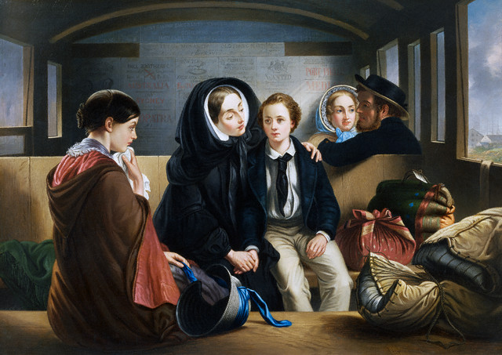
Con motivo de la violenta persecución que se abatió sobre ellos, los anabaptistas no tuvieron lugares públicos de reunión. Tomando la forma de una comunidad protectora, los anabaptistas se congregaban en los hogares de sus feligreses formando pequeñas comunidades, las cuales se reunían cuatro o cinco veces por semana, con el objetivo de brindar verdadera comunión y sustento a sus integrantes.

Slide 18
De este modo, esta comunidad cumplió el rol de pequeñas iglesias, prestando sostén espiritual por medio de la exposición de la Biblia, la exhortación y la oración. Desarrollaron asociaciones íntimas de creyentes; se convirtieron en los antecesores espirituales de las iglesia Menonita y Bautista.

Slide 19
LOS GRUPOS PEQUEÑOS Y LA TERCERA ETAPA REFORMISTA
Este grupo, juntamente con la Revolución Francesa y la Revolución Industrial, fue caracterizado como los tres grandes fenómenos de la historia del siglo XVIII.

Slide 20
LOS METODISTAS
El propio título del movimiento metodista comporta un íntimo vínculo con las reuniones relacionales. Entre los años 1729 y 1735, un pequeño grupo de estudiantes de Oxford se reunió en procura del crecimiento y la edificación personal. Estas reuniones generaron el celo de sus compañeros, que los llamaron primeramente “Club santo”, luego “Club metodista”; y, finalmente, perduró el apodo “Metodista”, debido a su metódica búsqueda a Dios.

Slide 21
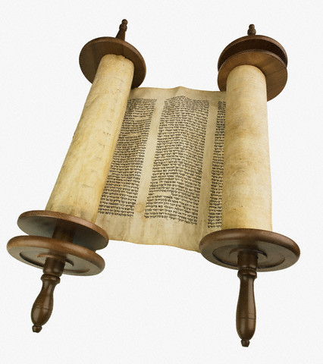
La convicción de Wesley sobre la importancia de los pequeños grupos era tan grande que se implementó la ideología de no desperdiciar tiempo con personas que rehusasen integrarlos.

Slide 22
El 15 de febrero de 1742, Wesley estableció lo que fue conocido como “Clases metodistas”. Los miembros fueron divididos en grupos de doce personas cada uno, bajo la dirección de un “guía de clase”. El estudio de la Biblia y el canto fueron introducidos en todas las facetas de la vida de las pequeñas comunidades. Este hecho promovió el surgimiento de los más bellos himnos de loor producidos por la humanidad, que han atravesado los siglos volviéndose inmortales.

Slide 23
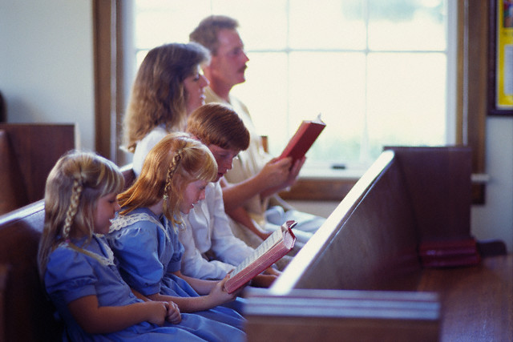
Igualmente, esas células enfatizaban, además de la visión evangélica, una perspectiva filantrópica. Por intermedio de los pequeños grupos se intentaba ayudar financieramente a sus integrantes más pobres, les proporcionaban trabajo, cuidaban de los enfermos y proveían escuela para los hijos.

Slide 24
Además de la trascendencia de estas pequeñas células establecidas por Wesley, se enfatiza que su eficacia se duplicó debido a que proveían un sitio seguro donde las personas podían ser apoyadas en su vida diaria y en su testificación por Cristo frente al mundo.
De este modo, los pequeños grupos relacionales integraron la fórmula del éxito del metodismo primitivo, por medio de los elementos esenciales de que carecen los seres humanos: apoyo, ánimo y responsabilidad en su vida cristiana.

Slide 25
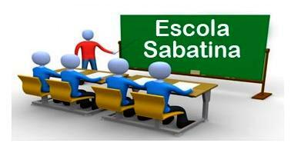
Hoy se afirma que los cien millones de cristianos protestantes de la rama pentecostal en América latina son hijos directos del movimiento de Wesley. De modo semejante, el Movimiento Adventista del Séptimo Día, que surgió en el siglo XIX, encuentra su origen en las reuniones realizadas en casas, conocidas como “Congresos Sabáticos”, inspirados en las clases bíblicas de Wesley.

Slide 26
Howard Snyder declara que “casi cada movimiento importante de la renovación espiritual en la iglesia cristiana ha sido acompañado por un regreso hacia los pequeños grupos y la proliferación de tales grupos en casas particulares, con los fines de estudio de la Biblia, oración y discusión de la fe”.

Slide 27
CONCLUSIÓN
El análisis retrospectivo de la Reforma y de sus diversos desdoblamientos, incluyendo la renovación del siglo XVIII y los movimientos misioneros modernos, expone la transcendencia de los pequeños grupos de diversas maneras:
1. Dando un decidido énfasis en el sacerdocio de todos los creyentes; abogando por el surgimiento de una iglesia más orgánica en su vida y en su expresión, donde todos los santos sean participantes activos en el ministerio.

Slide 28
2. Despejando y clarificando dudas por medio del diálogo sobre diversos asuntos, sin miedo a enjuiciamientos ni rechazos.
3. Proveyendo cuidado pastoral y asistencia práctica en las más diversas áreas del discipulado, la enseñanza, la oración, la acción social y la evangelización.
4. Asistiendo a la iglesia en épocas de intensa persecución, posibilitando su supervivencia.
5. Contribuyendo con el surgimiento de una gran cantidad de literatura devocional que enfatiza la comunión viva del creyente con Dios.

Slide 29
6. Inspirando la producción de una gran cantidad de himnos que forman parte de la adoración contemporánea.
7. Inculcando los conceptos de libertad, separación entre Iglesia y Estado, democracia, y regeneración de la iglesia, ideales de que goza el mundo moderno.
8. Suscitando los Congresos Sabáticos, en los cuales se incentivó el análisis profundo de las Sagradas Escrituras, vislumbrando, por este medio, parte de las doctrinas que integran el Movimiento Adventista del Séptimo Día.

Slide 30
Finalmente, la teología Adventista enseña que nuevamente vendrá un tiempo de persecución en los últimos días de la historia de la humanidad. Si pensamos sobrevivir a ese tiempo crucial, es ahora cuando debemos comenzar a estimular la formación de grupos pequeños.

Slide 31
PREGUNTAS DE REFLEXIÓN:
1.¿Qué elementos se destacaron como el mensaje
principal y el punto trascendente de la fe puritana,
al lado de la Biblia? ¿Cuál era el día de la semana
en que el templo puritano estaba abierto, y qué
sucedía durante los otros seis días de la semana?
2. Procurando restaurar el cristianismo primitivo, ¿qué elementos empleados por Schwenckfeld en la Reforma instituyeron los Quákeros, y qué actividades desarrollaban allí?
3. Bajo la dirección del sacerdote alemán Philipp Jakob Spener, se dio inicio a una reforma en 1670. ¿Cómo designó Spener el elemento instituido en esta reforma, y qué actividades se desarrollaban allí semanalmente?

